Slide 1

高等数学 A2
教师：黄厚辉
E-mail：imhhh@yeah.net
电话：17380571980
QQ：404396901

Slide 2
第一节 二重积分的概念与性质
内容提要
二重积分的概念与性质
教学要求
1. 理解二重积分的意义与性质；
2. 掌握二重积分的概念与性质。

Slide 3
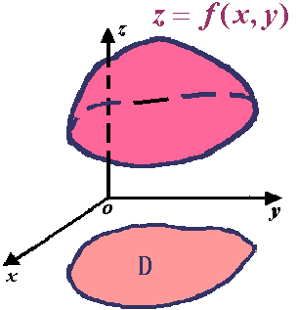

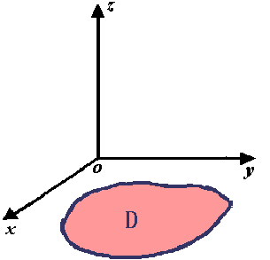
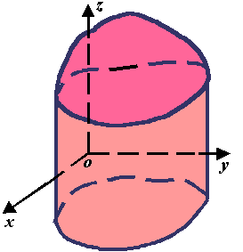







一、实例
１．曲顶柱体的体积
曲顶柱体:
以
平面上的有界闭区域D为底，
以连续曲面
为顶
以连续曲面
侧面是以D的边界曲线为准线,母
线平行 轴的柱面所围成的图形.
求曲顶柱体的体积 V =？
曲顶为平顶.
例如
平顶柱体体积=底面积×高

Slide 4












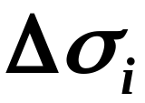
曲顶柱体体积 V 求法如下：
（1）分割:
分别以这些
小区域的边界曲
线为准线，
D

Slide 5
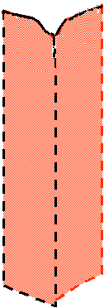










(2)求每个小曲顶柱体的体积近似值：
以
f
(
ξ
,
η
)
为高
,
i
i
D

Slide 6
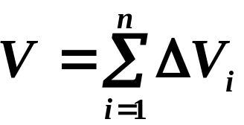
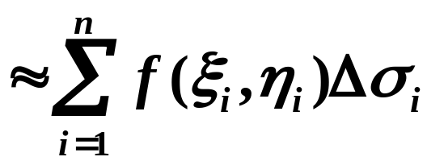





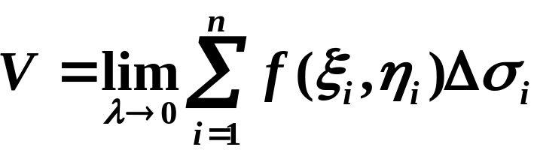
(3)求近似和：
（4）取极限：

Slide 7
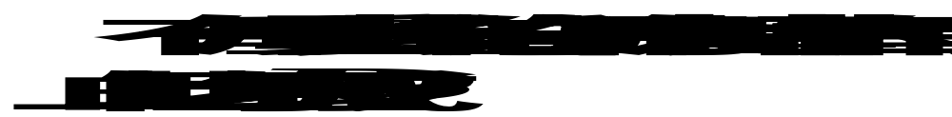
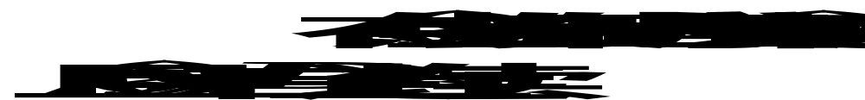











２．求平面薄片的质量
求法步骤如下：
（1）分割：
将区域 D任意 分成若
干 个小区域，（如右图）
且表示该区域的面积。
（2）求近似：

Slide 8
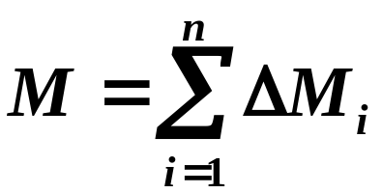
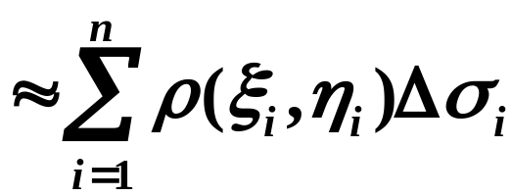


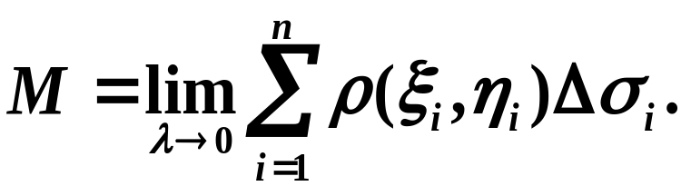
（3）求和：
将求得的 n 个小薄片质量相加，
便得到整个薄片质量 M 的近似值：
（4）求极限：
将区域 D 无限细分，
和式的极限就是薄片的质量
抽去上述两个问题的实际意义，归纳它们的
相同点，给予定义如下：

Slide 9
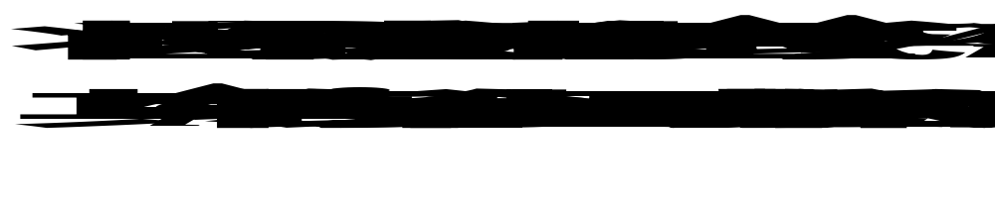
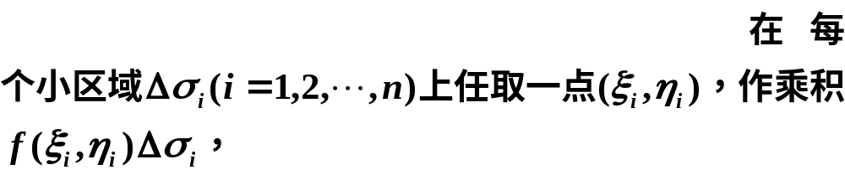
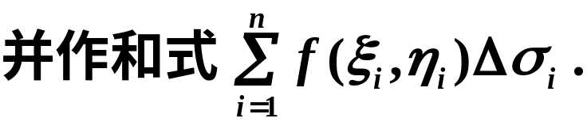



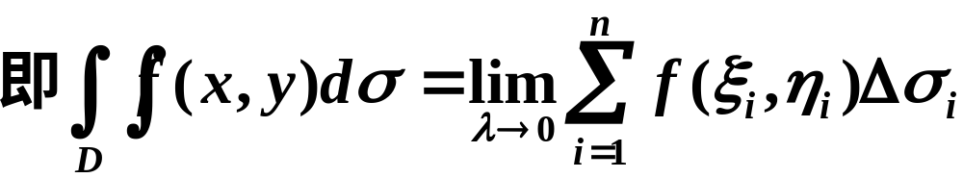
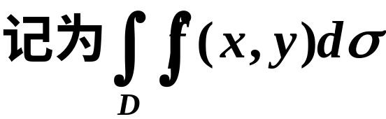
二、二重积分的概念
定义：
如果当各
小区域直径最大值
此和式的极限存在，
则称此
极限值为函数

Slide 10
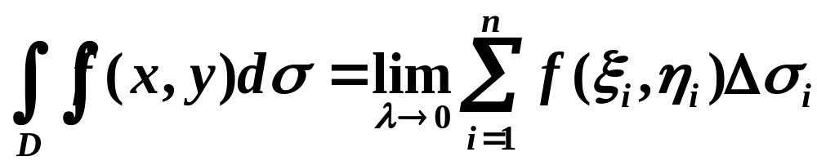
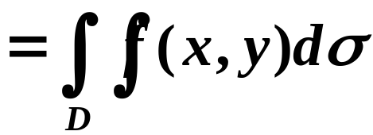
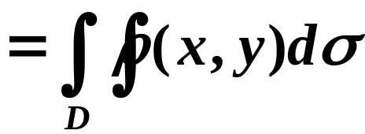
二重积分中各种符号的称呼：
二重积分号
积分变量
面积微元
积分区域
被积函数
积分和式
由二重积分定义，可以得出：
曲顶柱体的体积 V
平面薄片的质量 M

Slide 11
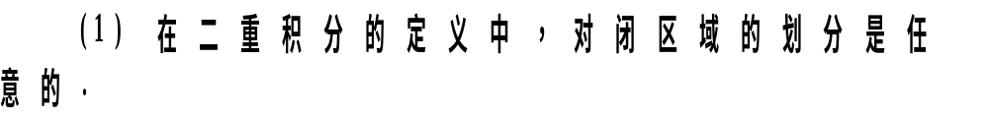
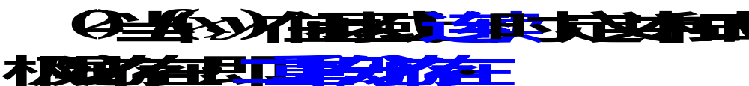
对二重积分定义的说明：
二重积分的几何意义
当被积函数大于零时，二重积分是曲顶柱体的体积．
当被积函数小于零时，二重积分是曲顶柱体的
体积的负值．

Slide 12












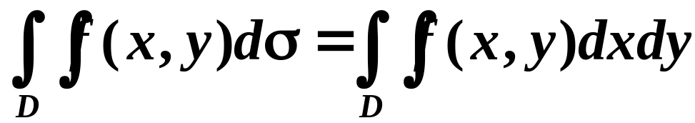
在二重积分的定义中，对区域 D 的划分是任意的，
因此，可对区域 D 进行特殊
划分，
在直角坐标系下用平行于坐标轴的直线网来划分区域 D，如右图。
D
这样面积微元 可以
记作 ，如图
即面微积元为
故二重积分（在直角坐标系下）可写为

Slide 13

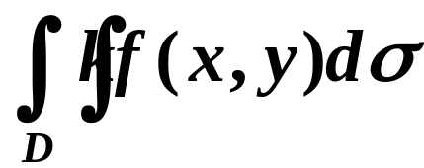
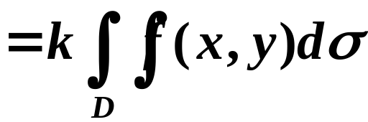
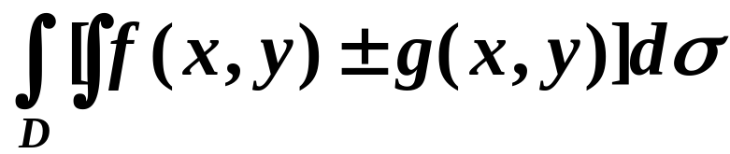
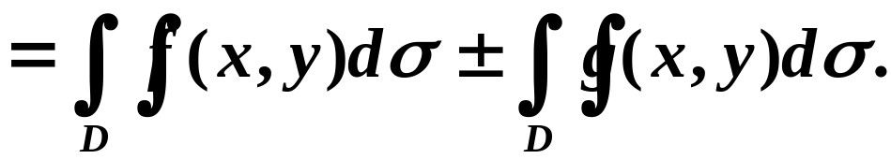
三、二重积分的性质
（二重积分与定积分有类似的性质）
性质１
当 为常数时，
常数可以提到积分号之外。
性质２

Slide 14

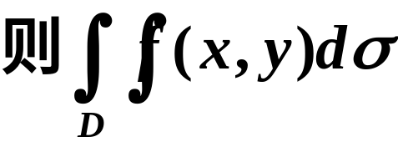
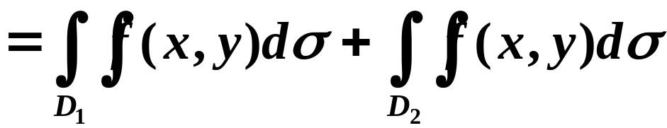






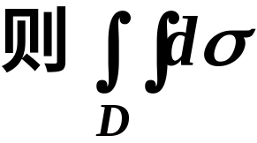

性质３
(对区域具有可加性)
（如图1）
图1
图2
性质４

Slide 15

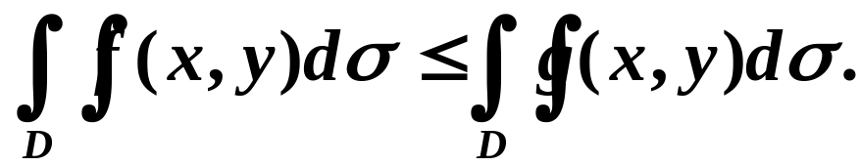




性质５
若在D上
则有

Slide 16
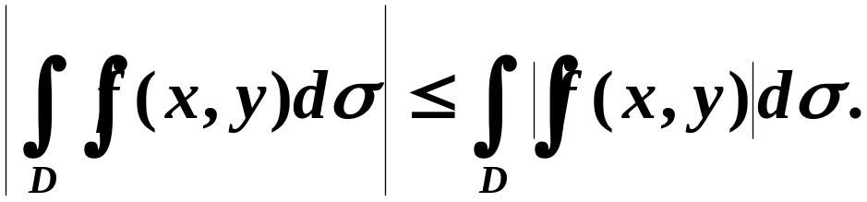
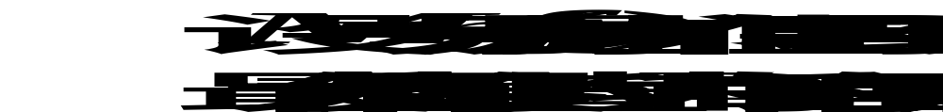
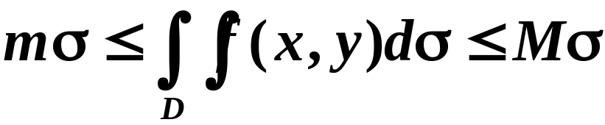
特殊地
所以
性质６
（二重积分估值不等式）

Slide 17
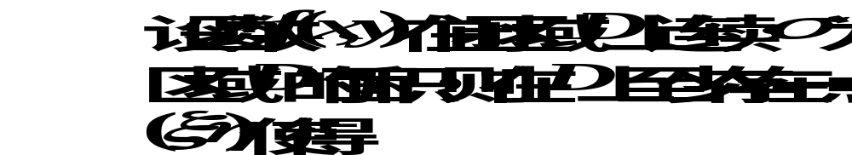
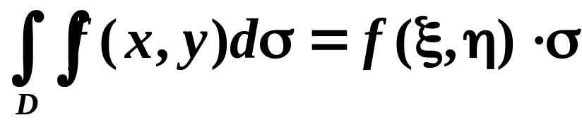

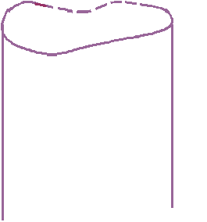


性质７
（二重积分中值定理）
性质７的几何意义是：

Slide 18
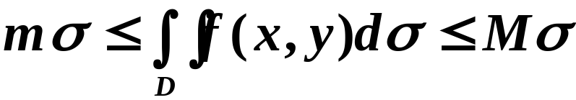
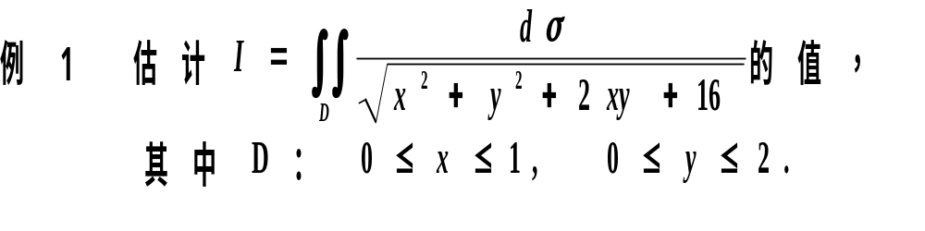



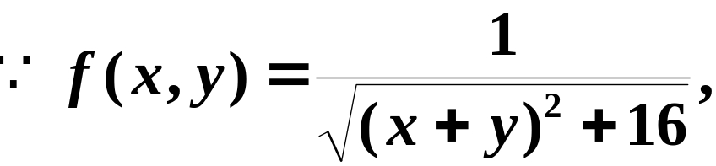


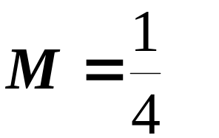
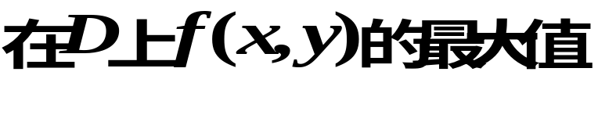

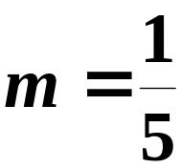


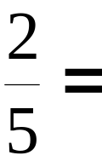
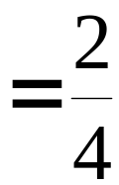
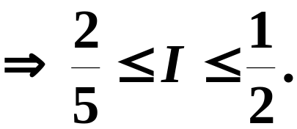

解
故

Slide 19
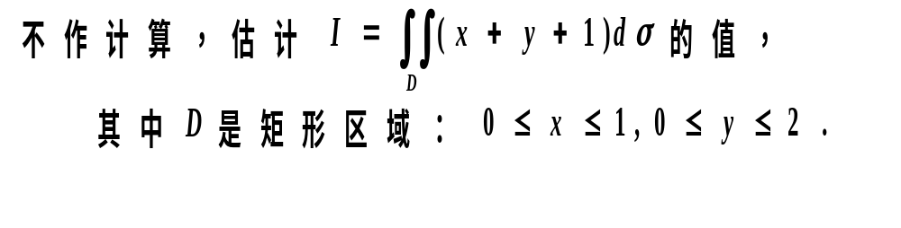


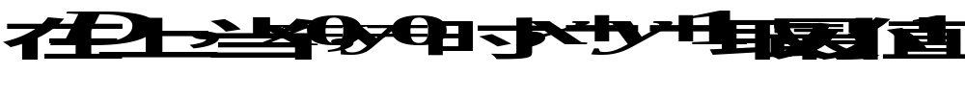
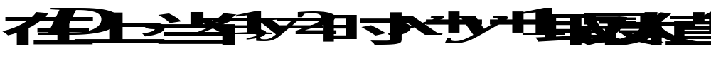



练习
解

Slide 20















解
故

Slide 21


小 结
1. 二重积分的定义
（和式的极限）
2. 二重积分的几何意义（曲顶柱体的体积）
曲顶柱体体积
曲顶柱体体积相反数
3. 二重积分的性质（7个性质）

